Slide 1
WISE-PaaS & SRP Login Page Design guild-V3.1
May.Cheng
01/11/2018

Slide 2
WISE-PaaS登入畫面規範與原則
所有WISE-PaaS登入頁均只有一種登入畫面
左上方需顯示WISE-PaaS Platfrom Logo
中間上方放置與軟體內容相關之SRP Logo
畫面以RWD(響應式設計)編寫，以符合各種螢幕與解析度大小
針對4種不同載具，共6種解析度分別規劃，內容包括如下，並統一以PX單位標註呈現。
Device | Physical Size (inch) | Width (PX) | High (PX)
Mobile M | 4.7”(W:375PT) | 750PX | 1334PX
Mobile L | 5.5”(W:425PT) | 1080PX | 1920PX
Tablet | 7.9”(4:3) | 768px | 1024PX
Laptop | 15” (4:3) | 1024px | 768PX
Laptop L | 19” (16:10) | 1440px | 900PX
4k | 30” (16:10) | 2560px | 1600PX

Slide 3
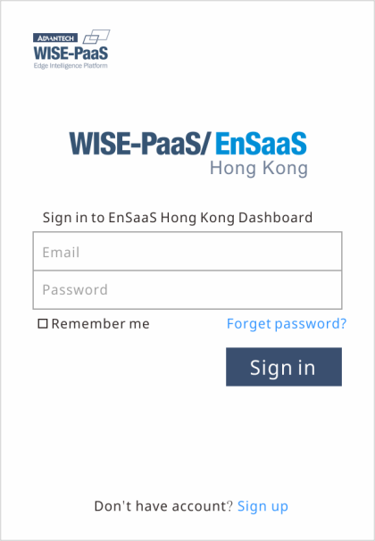
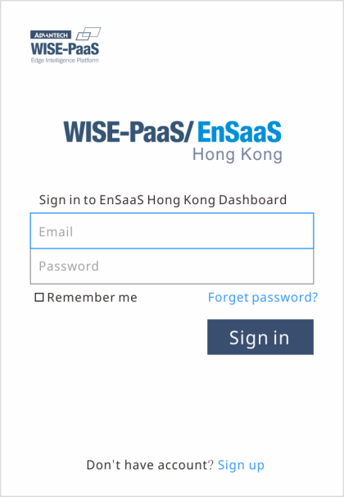

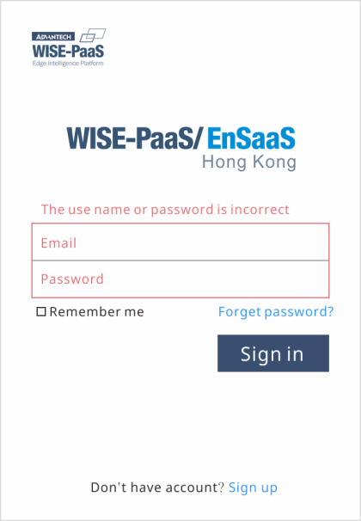
登入畫面狀態
1
一般狀態
2
輸入狀態
2
密碼提示
3
帳號密碼錯誤
對話框上方顯示欲登入頁面的說明文字
帳號對話框轉換為藍色，表示可以輸入
輸入時出現最低限度字元提示
帳號對話框轉換為紅色，錯誤文字顯示於對話框上方

Slide 4
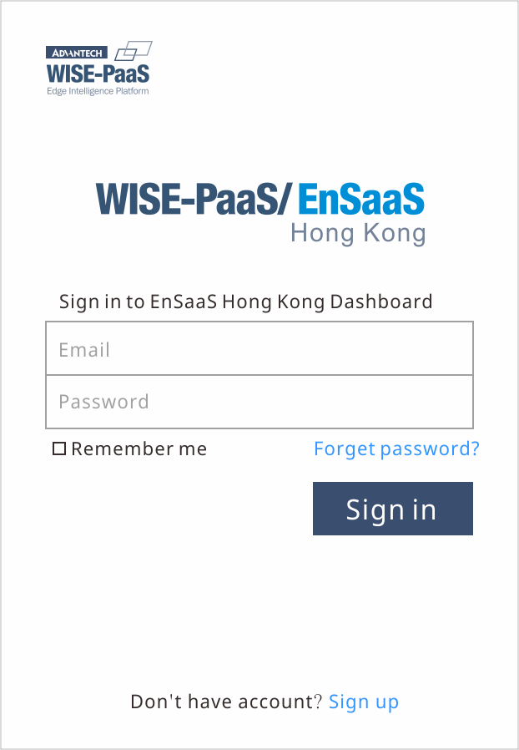
登入畫面編排規範
1
WISE-PaaS Logo :
此時不可大於SRP Logo
2
SRP Logo :
需置放於指定區域中心，需依照等比縮放大小，不可變形。在不同解析度螢幕時，需以高度為標準，寬度會依SRP名稱長短而改變
3
狀態說明: 以文字說明此即將進入的網域名稱，或當錯誤密碼狀態時，以紅色文字提示，並取代先前描述文字
4
帳號密碼設定:
帳號密碼輸入後，直接登入內頁
5
忘記密碼: 跳出重設頁面
6
記住帳號: 勾選後即可執行帳號記憶儲存
7
回登入頁面:
按鈕上必須有文字說明此按鈕將回到登入頁面

Slide 5



背景圖片
可適用於淺色或深色背景，但登入畫面不可任意改變背景色，動態背景由系統程式碼生成。
Light background
Dark background

Slide 6
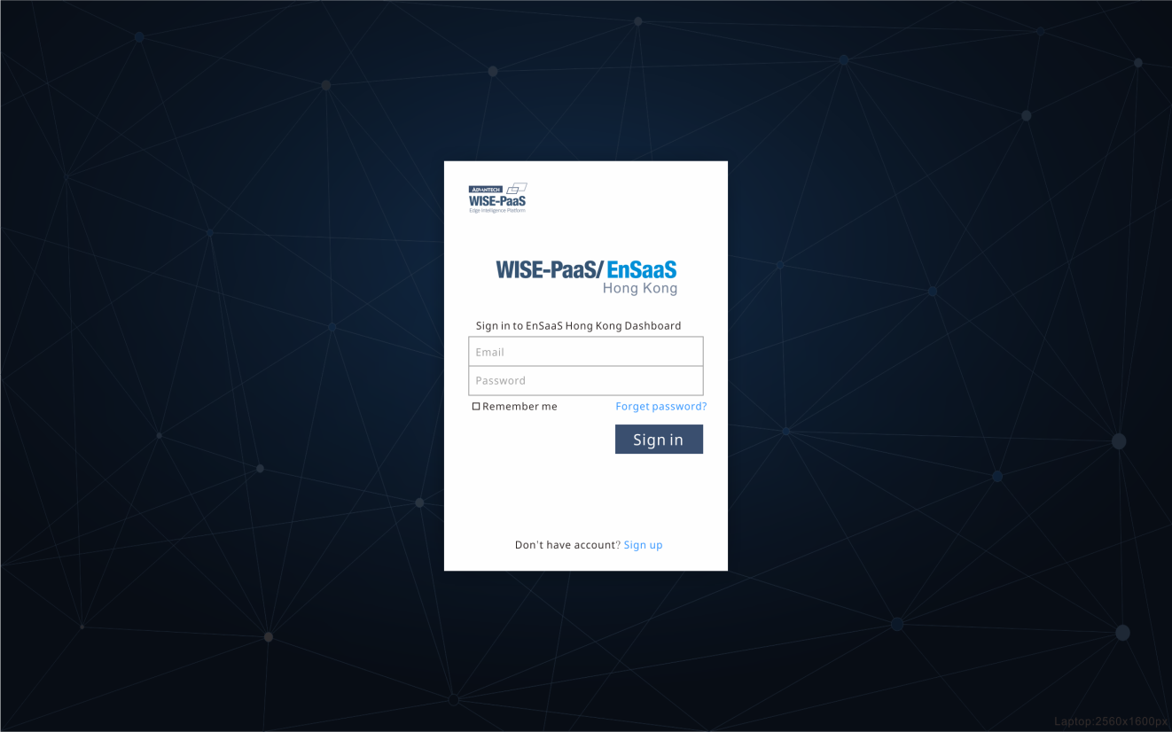
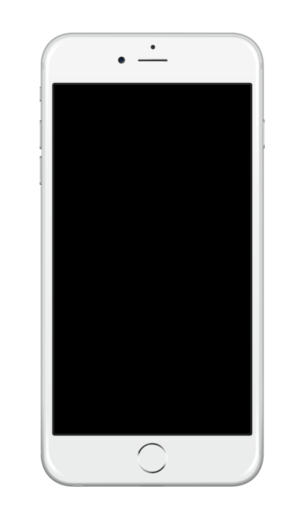
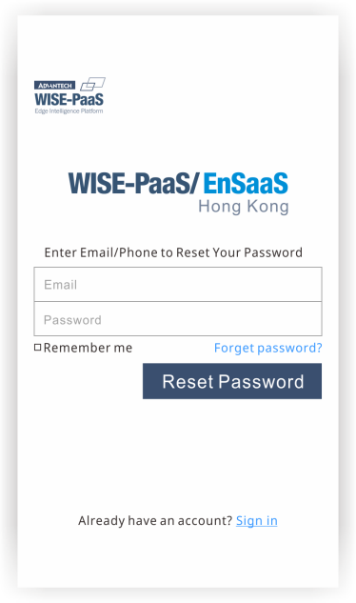
視窗位置
Loptop/Tablet
登入視窗皆置於背景相對中心位置
Mobile
視窗為全版面，無背景

Slide 7
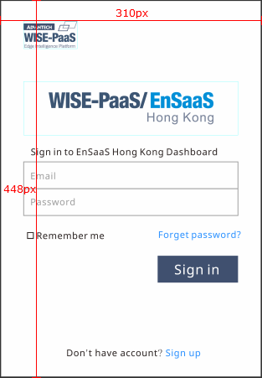
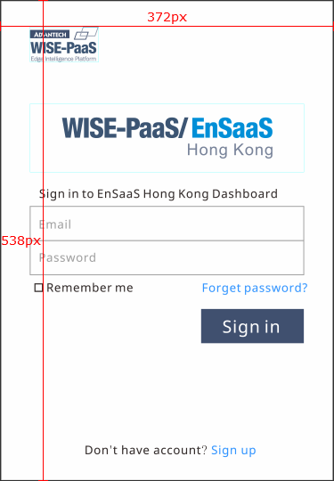
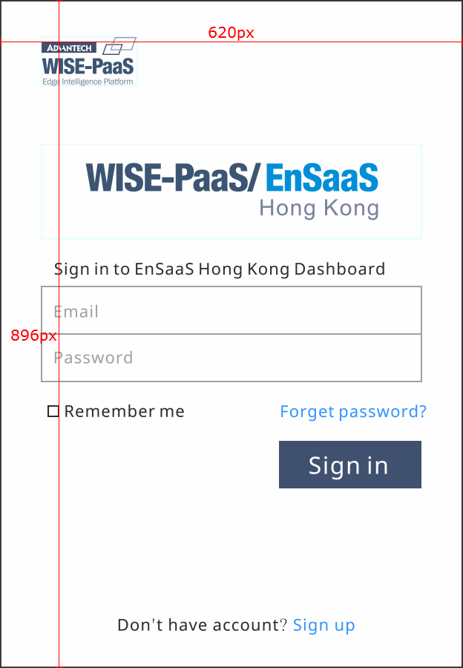
尺寸說明
Size
WISE-PaaS Logo
SRP Logo
Others
Laptop 1024
Laptop 1440
4k 2560

Slide 8
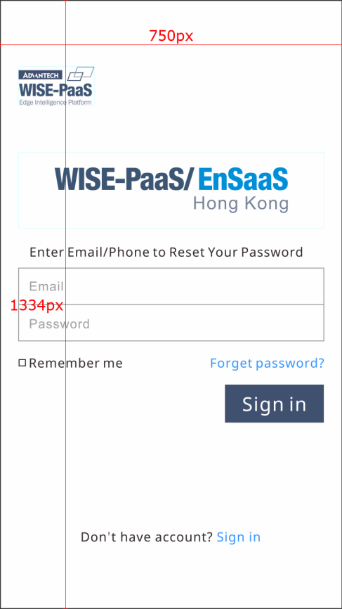
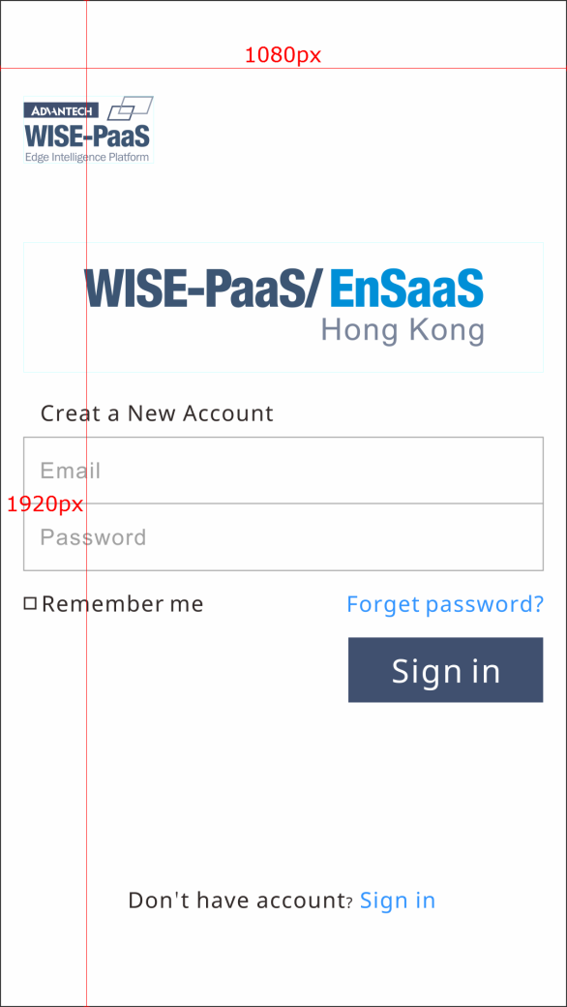
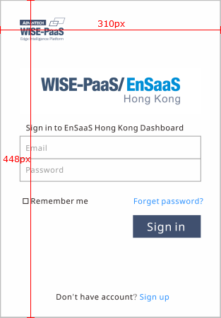
尺寸說明
Size
WISE-PaaS Logo
SRP Logo
Others
Mobile M375
Mobile L414
Tablet 1024

Slide 9
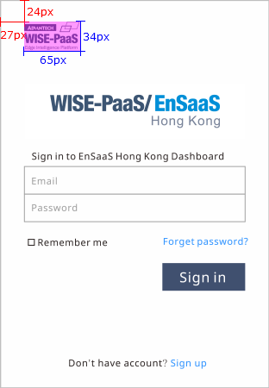
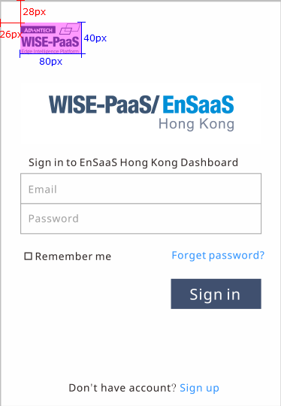
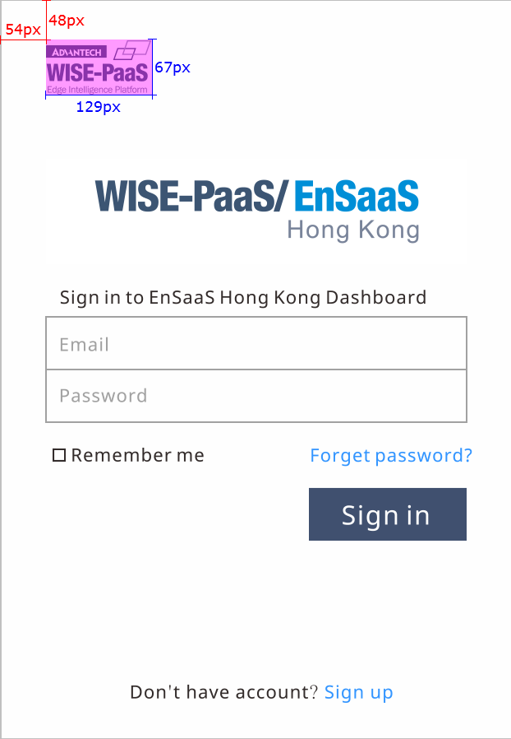
尺寸說明
Layout
WISE-PaaS Logo
SRP Logo
Others
Laptop 1024
Laptop 1440
4k 2560

Slide 10
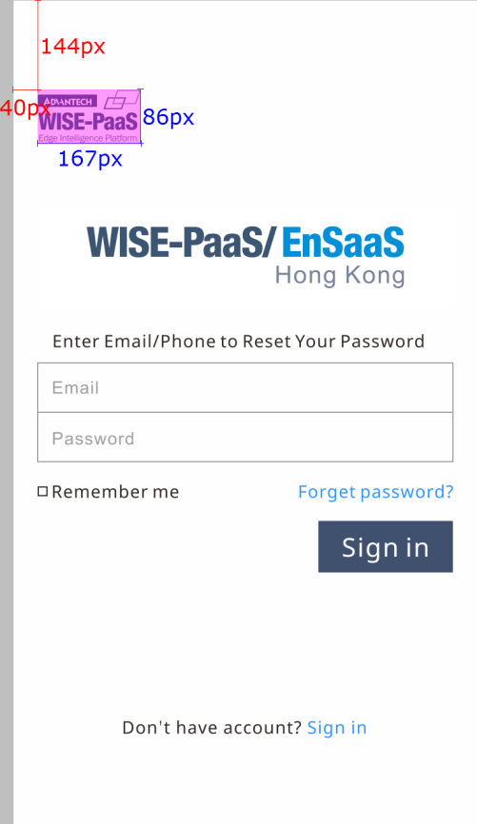
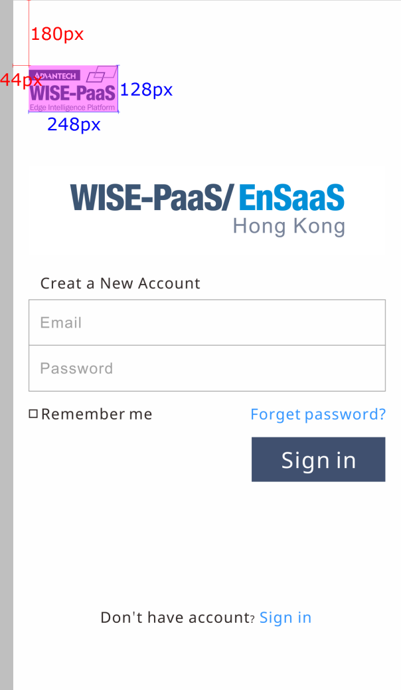

尺寸說明
Layout
WISE-PaaS Logo
SRP Logo
Others
Mobile M375
Mobile L414
Tablet 1024

Slide 11
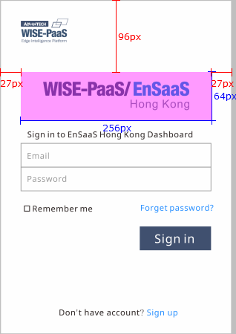
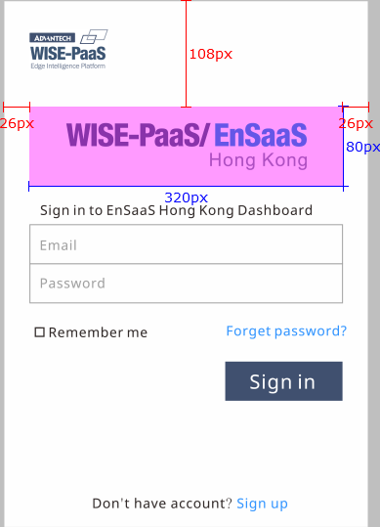
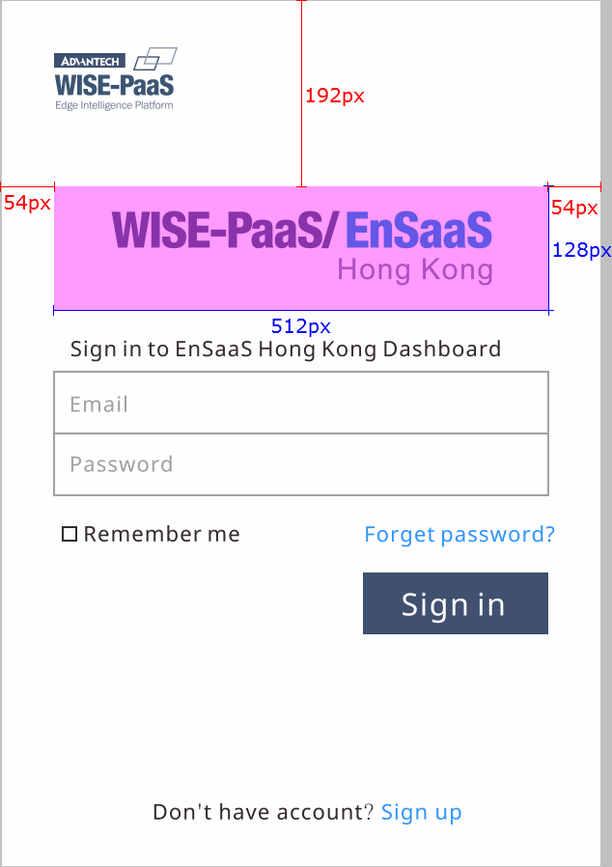
尺寸說明
Layout
WISE-PaaS Logo
SRP Logo
Others
Laptop 1024
Laptop 1440
4k 2560

Slide 12
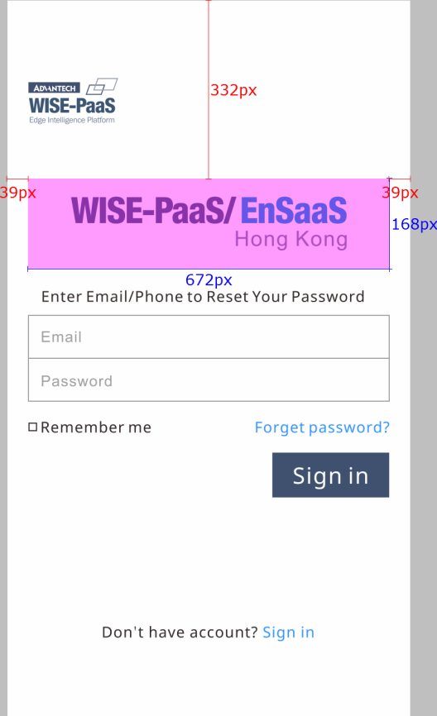
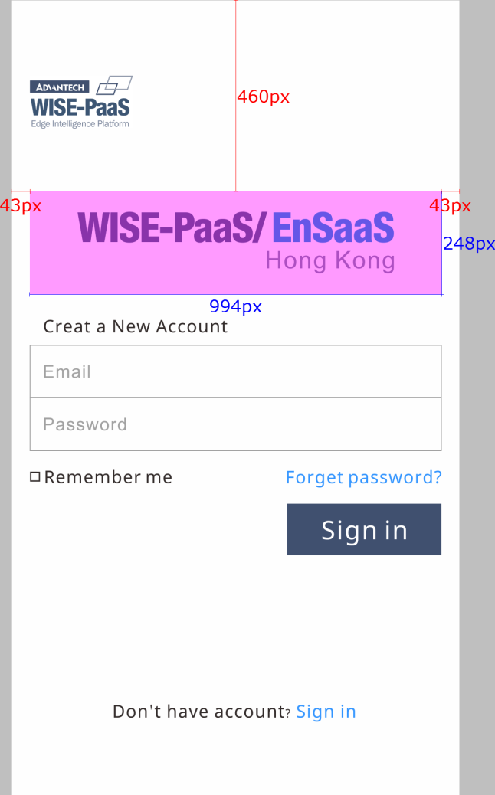

尺寸說明
Layout
WISE-PaaS Logo
SRP Logo
Others
Mobile M375
Mobile L414
Tablet 1024

Slide 13



尺寸說明
Layout
WISE-PaaS Logo
SRP Logo
Others
字型規範: Noto Sans (標準)
文字對照表: (如下*處均為一致大小)
Device | Pixels | EMs | Percent | Points
Laptop 1024 | 16 px | 1 em | 100% | 12pt
Laptop 1440 | 19 px | 1.2 em | 120% | 14pt
4K 2560 | 29 px | 1.8 em | 180% | 22pt
Mobile M375 | 37 px | 2.3 em | 230% | 28pt
Mobile L414 | 56 px | 3.5 em | 350% | 42pt
Tablet 1024 | 16 px | 1 em | 100% | 12pt
*
*
*
*
輸入框顏色規範:
一般狀態
R:194,G:194, B:194
#C2C2C2
輸入狀態
R:153,G:202, B:255
#99CAFF
錯誤狀態
R:230,G:117, B:123
#E6757B

Slide 14
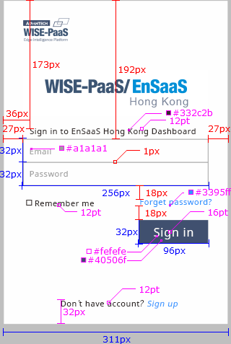
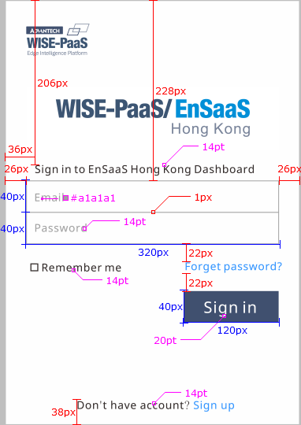
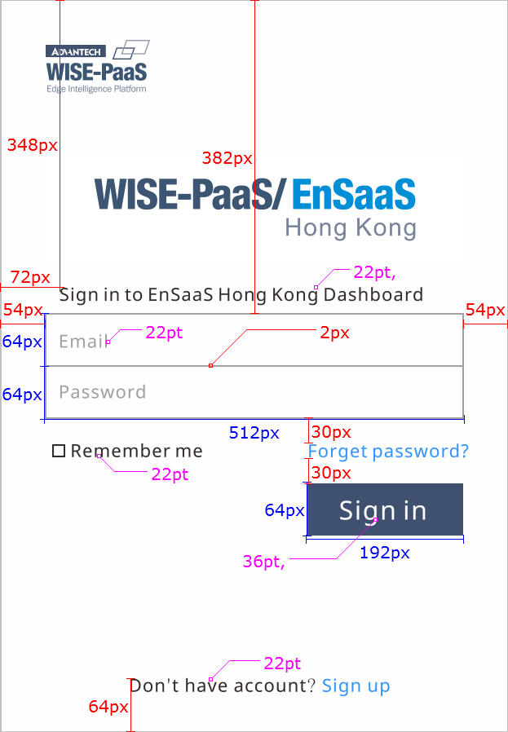
尺寸說明
Layout
WISE-PaaS Logo
SRP Logo
Others (一般登入狀態)
Laptop 1024
Laptop 1440
4k 2560

Slide 15
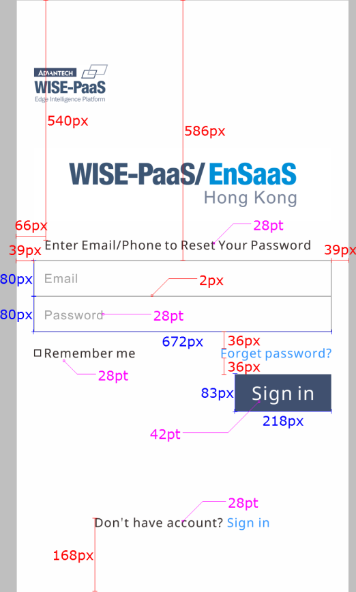
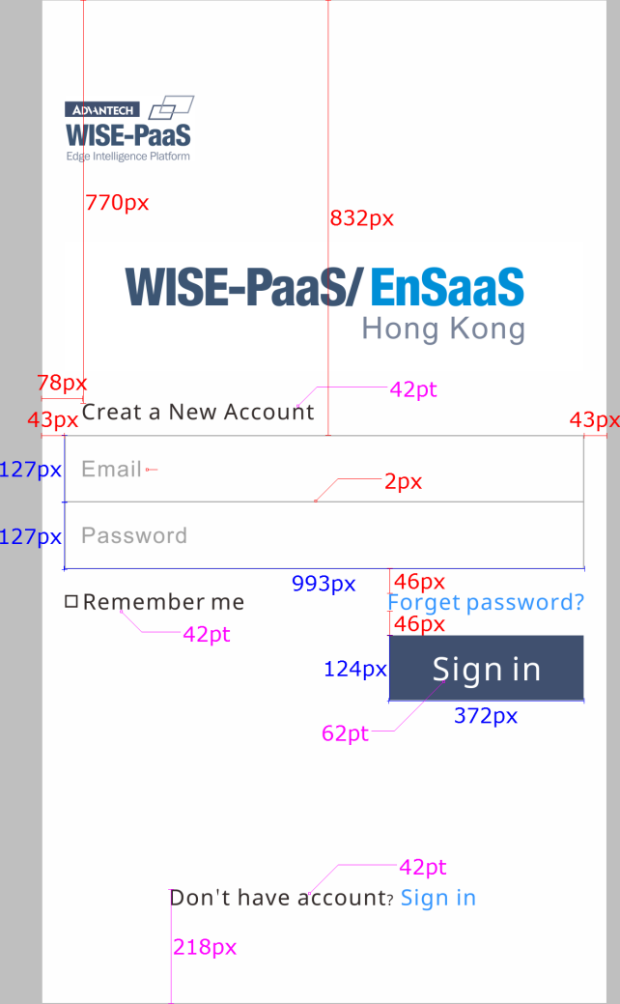
尺寸說明
Layout
WISE-PaaS Logo
SRP Logo
Others (一般登入狀態)
Mobile M375
Mobile L414
Tablet 1024

Slide 16
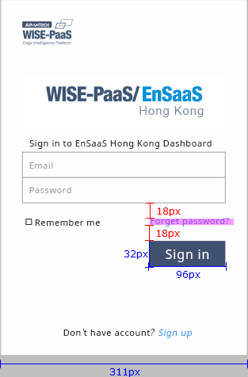
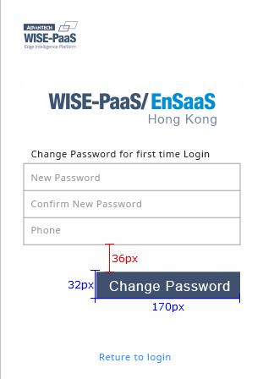
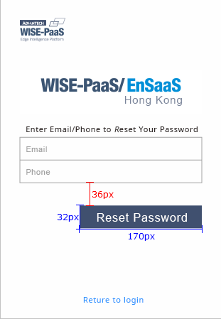
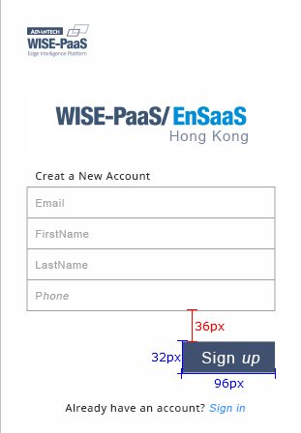
尺寸說明
Layout
WISE-PaaS Logo
SRP Logo
Others (其他狀態)
Sign in等Button與輸入框的距離，除有Forget Password 的狀況外，其他狀態時距離均一致。
(以Laptop 1024為例)
登入主頁面
第一次登入修改密碼
忘記密碼
Sign up

Slide 17
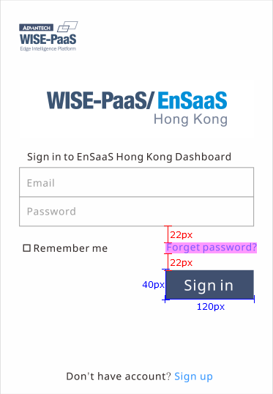
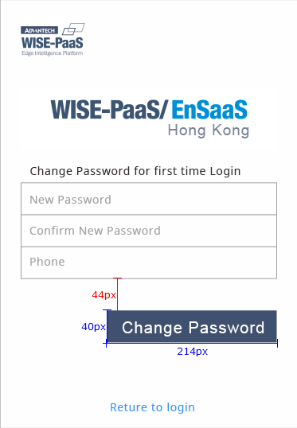
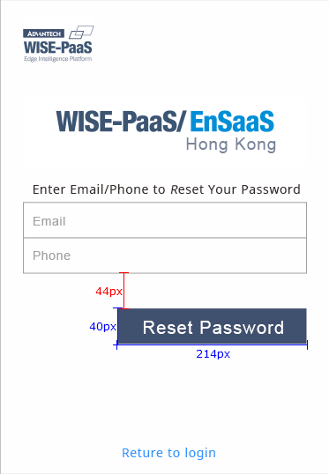

尺寸說明
Layout
WISE-PaaS Logo
SRP Logo
Others (其他狀態)
Sign in等Button與輸入框的距離，除有Forget Password 的狀況外，其他狀態時距離均一致。
(以Laptop 1440為例)
登入主頁面
第一次登入修改密碼
忘記密碼
Sign up

Slide 18
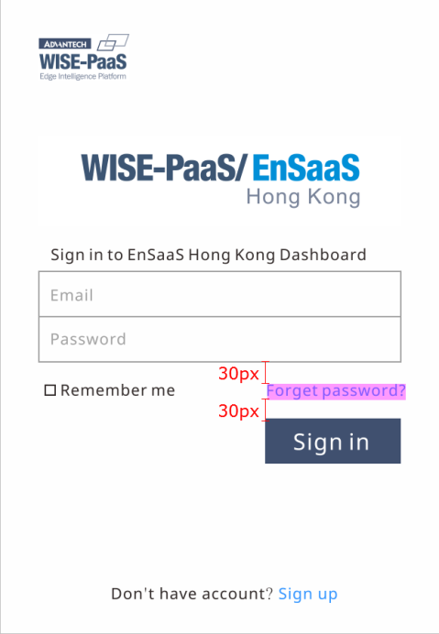
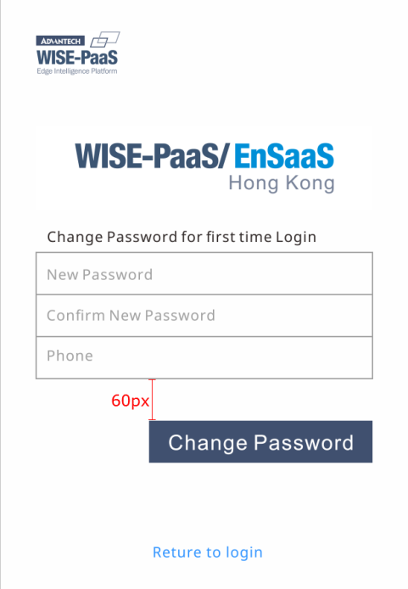
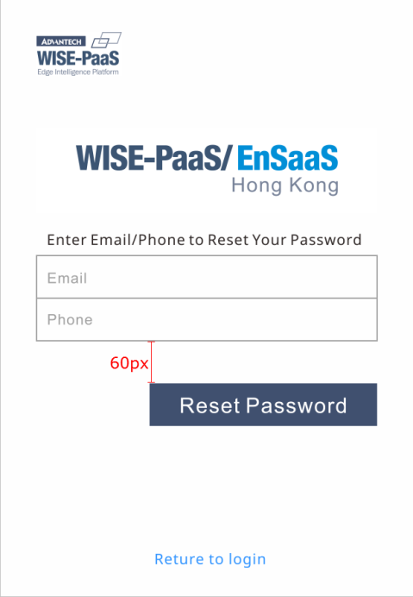
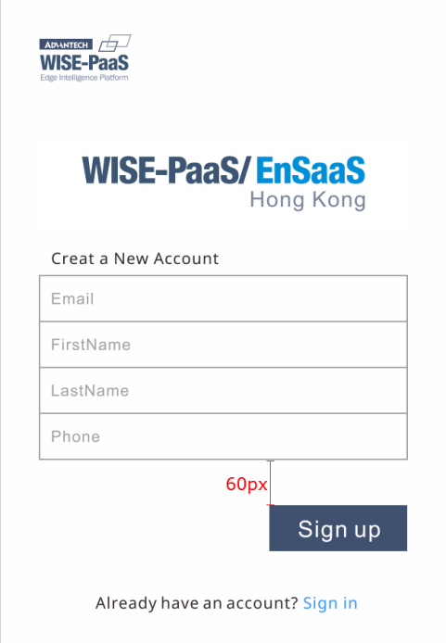
尺寸說明
Layout
WISE-PaaS Logo
SRP Logo
Others (其他狀態)
Sign in等Button與輸入框的距離，除有Forget Password 的狀況外，其他狀態時距離均一致。
(以4k 2560為例)
登入主頁面
第一次登入修改密碼
忘記密碼
Sign up

Slide 19
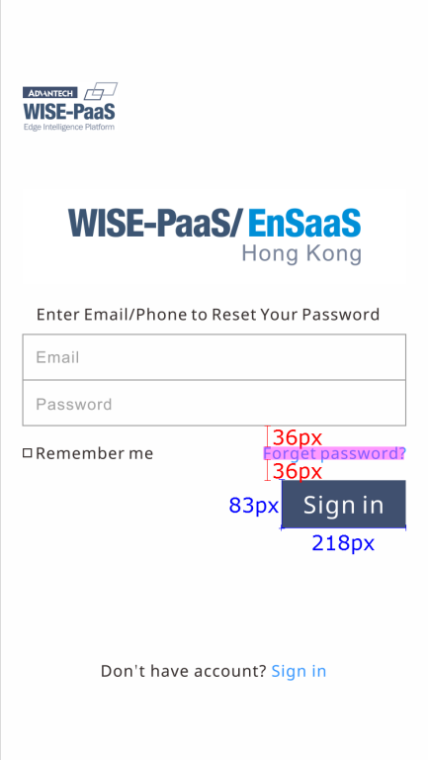
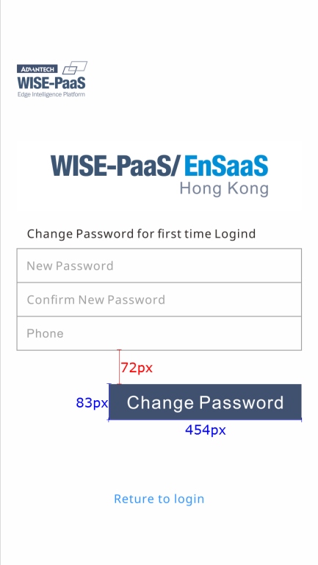
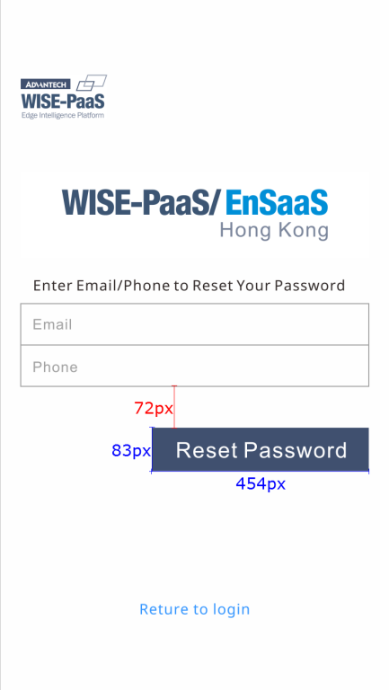
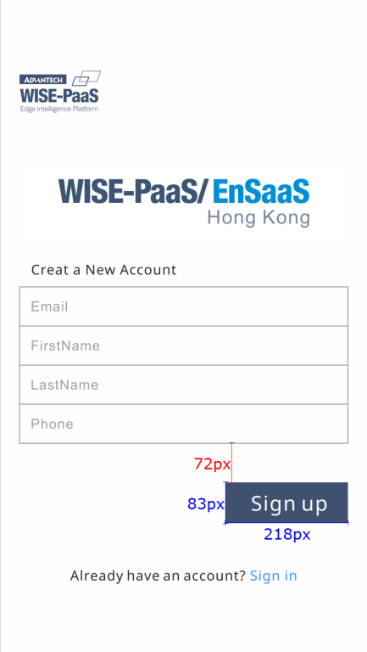
尺寸說明
Layout
WISE-PaaS Logo
SRP Logo
Others (其他狀態)
Sign in等Button與輸入框的距離，除有Forget Password 的狀況外，其他狀態時距離均一致。
(以Mobile M375為例)
登入主頁面
第一次登入修改密碼
忘記密碼
Sign up

Slide 20
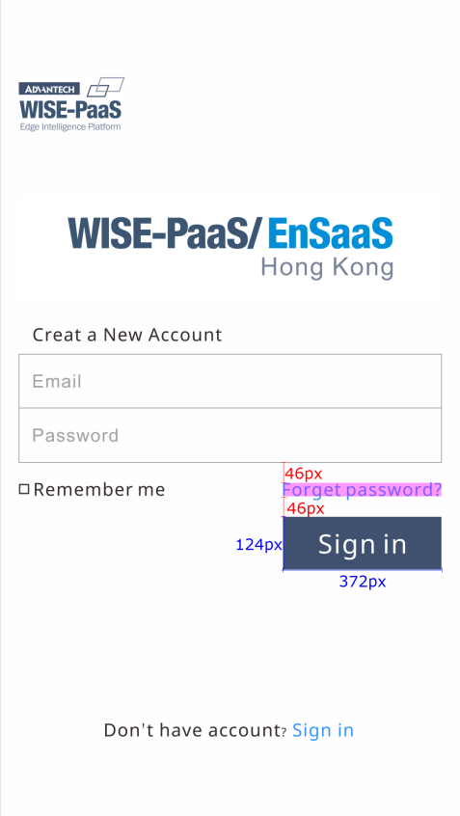
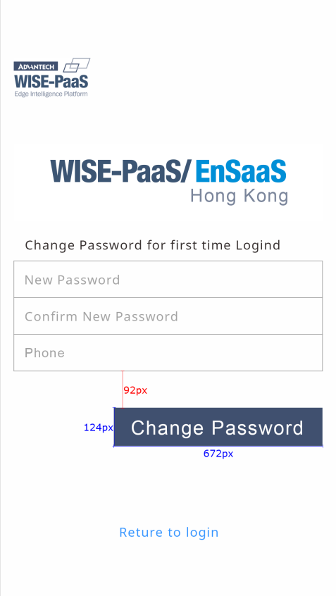
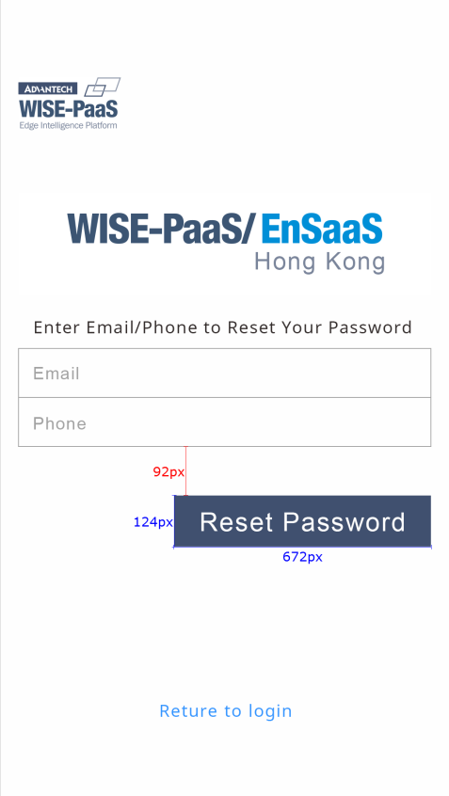
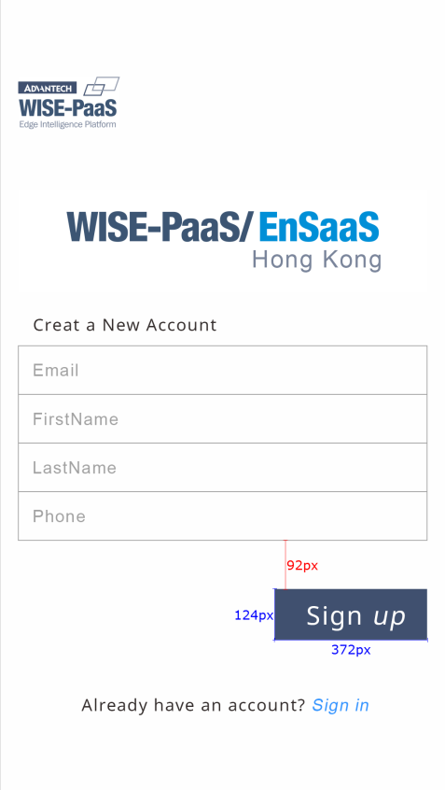
尺寸說明
Layout
WISE-PaaS Logo
SRP Logo
Others (其他狀態)
Sign in等Button與輸入框的距離，除有Forget Password 的狀況外，其他狀態時距離均一致。
(以Mobile M414為例)
登入主頁面
第一次登入修改密碼
忘記密碼
Sign up

Slide 21
尺寸說明
Layout
WISE-PaaS Logo
SRP Logo
Others (其他狀態)
Sign in等Button與輸入框的距離，除有Forget Password 的狀況外，其他狀態時距離均一致。
(以Tablet 1024為例)
登入主頁面
第一次登入修改密碼
忘記密碼
Sign up

Slide 22


